Slide 1
Ang Bagong Miyembro ng Pamilya
(Panghalip Pamatlig)

Slide 2
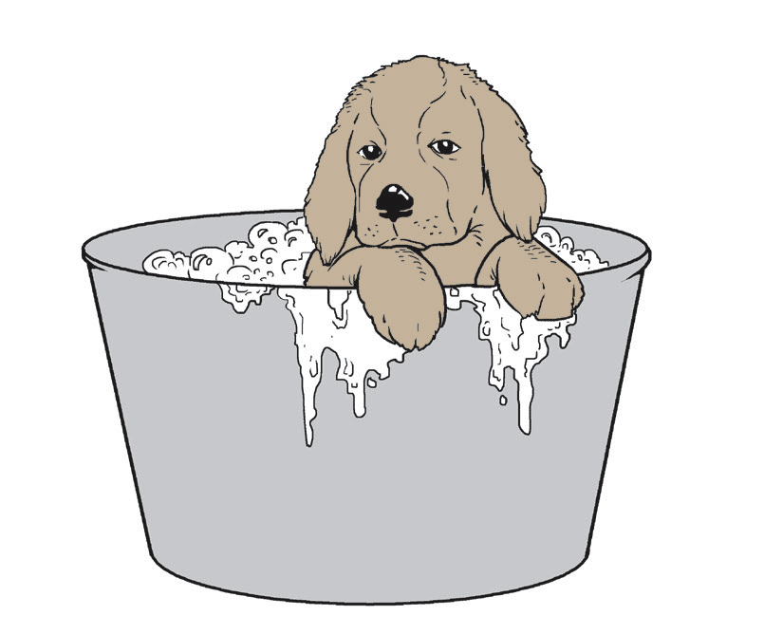
Ang Bagong Miyembro ng Pamilya

Slide 3
Hindi mapakali si Edward. Ngayon darating ang regalo ng kanyang Mommy at Daddy. Hiniling niyang ibili siya ng aso para sa kanyang kaarawan. Nakita niya ito sa pet shop sa kanilang bayan nang minsang napadaan sila roon matapos magsimba.
Naaalala pa niya ang araw na iyon.
“Teka lang, Mommy,” hinila ni Edward ang kamay ng Mommy niya para patigilin ito sa paglalakad. “Tingnan mo po Mommy o, ang ganda ng asong iyon” sabi niya habang nakaturo sa aso.

Slide 4
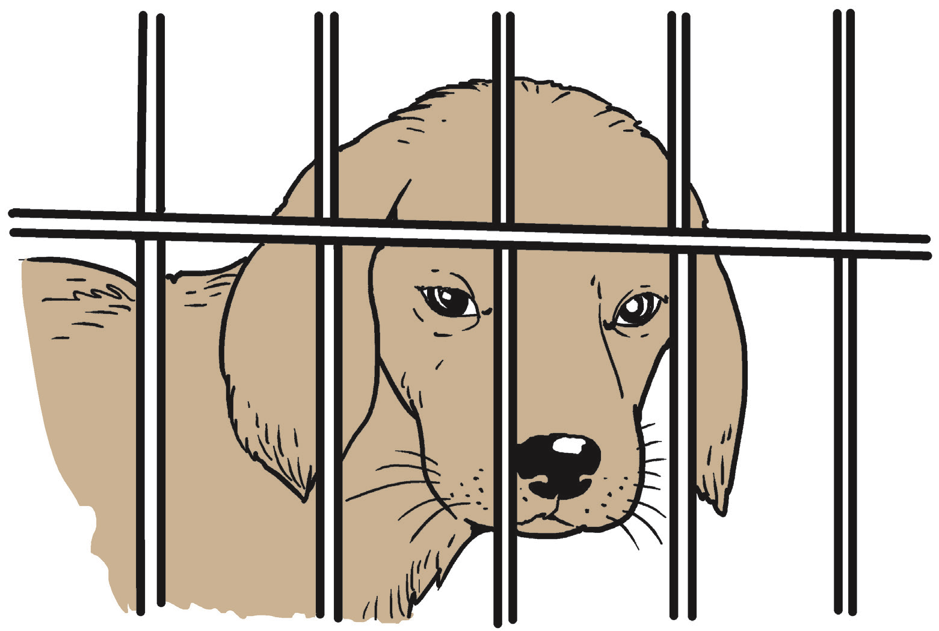
“Oo nga ano,” maikling sagot ng Mommy niya pagkatapos ay
nagsimula na ulit humakbang.
“Teka, Mommy,” habol ni Edward sa ina. “Bilhin natin iyong aso, Mommy.”
“Naku, anak, walang mag-aalaga niyan. Halika na at naghihintay na sa sasakyan ang Daddy mo,” sagot ng Mommy niya.

Slide 5
Naging malungkot na si Edward mula nang araw na iyon. Napansin
ito ng kanyang Daddy at kuya.
“Bakit nariyan ka sa sulok, bunso? Ano ang iniisip mo?” tanong ng
Kuya Edison niya.
“Oo nga, anak. Dito ka nga sa sala at manonood tayo ng TV,” tawag
ng Daddy niya.
“Mukhang alam ko kung bakit nalulungkot ang ating bunso,” sabi
ng Mommy niya habang papalapit sa kanya. “Mukhang gusto niyang
madagdagan ang ating pamilya, tama ba, bunso?”
“Hindi, Mommy. Gusto ko lang po iyong aso na nakita natin kanina,” pagtanggi ni Edward.

Slide 6
“Aso?” pagulat na tanong ng kanyang Daddy. “Kaya na ba nating mag-alaga ng ganoon?”
“Ano po ba ang dapat gawin, Daddy?” tanong ni Edward.
“Marami, anak. Pakakainin mo siya, paiinumin, patutulugin, liliguan, lalaruin, ipapasyal…”

Slide 7
“Pero aso po naman iyon, Daddy, hindi bata,” putol ni Edward sa sinasabi ng kanyang ama.
“Ganoon talaga, anak,” sabi ng Daddy niya. “Ang pag-aalaga ng aso
ay parang pag-aalaga din ng bata. Kung paano ka inaalagaan ni Mommy, Daddy, at Kuya, ganoon mo rin aalagaan ang aso mo.”
“A, iyon pala ang ibig sabihin ng dagdag na miyembro ng pamilya na sinasabi ni Mommy kanina,” singit ng Kuya Edison niya.

Slide 8
“Tama, anak,” sabi ng Mommy niya. “Kaya kapag nag-alaga tayo ng
aso, hindi lang isa sa atin ang mag-aalaga sa kanya, tayong lahat.”
“Ganito na lang, Mommy, Daddy, pag-aaralan namin ni Edward kung paano mag-alaga ng aso. Kapag marunong na po kami, saka tayo
bumili,” paliwanag ng Kuya Edison niya.
“Puwede po ba iyon, Mommy, Daddy?” pakiusap ni Edward.
“Pangako po, mag-aaral kaming mabuti ni Kuya.”

Slide 9
Pinag-aralan nga nina Edison at Edward ang tamang pag-aalaga ng
aso.
Makalipas ang ilang buwan, hiniling na ulit ni Edward sa kanyang
Mommy at Daddy na ibili sila ng aso. Nangako naman ang Mommy at
Daddy niya na ibibili siya ng gusto niyang aso bilang regalo sa birthday niya. Ngayon na ang araw na iyon. Agad binuksan ni Edward ang pinto nang marinig ang pagtigil ng sasakyan sa harap ng kanilang bahay.

Slide 10
“Narito na sila, Kuya,” tawag niya sa kapatid na agad din namang
tumakbo palapit sa pinto.
“Happy birthday, anak!” sabay na bati ng kanyang Mommy at Daddy habang iniaabot sa kanya ang tali ng puting tuta na nasa harap na niya ngayon.
“Maraming salamat po, Mommy, Daddy,” sagot ni Edward habang
nakatingin sa aso. “Ang ganda niya, Kuya.”

Slide 11
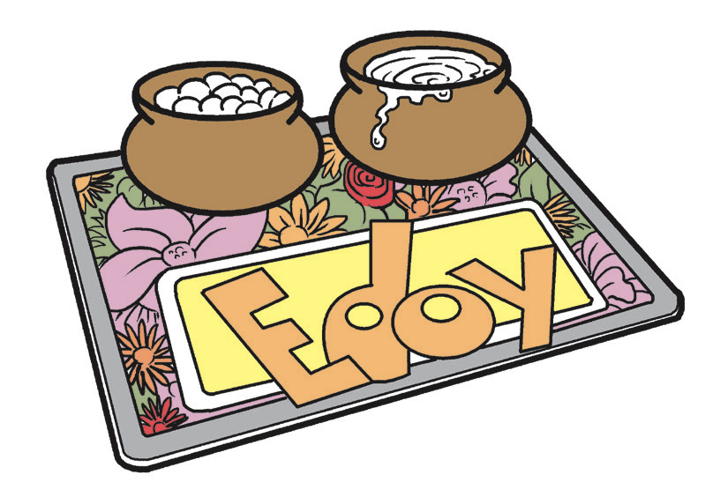
“Oo nga. At aalagaan natin siyang
mabuti,” sabi ng Kuya Edison niya.
“Maligayang pagdating dito sa
ating bahay, Edoy,” sabay na bati ng
magkapatid.
Kumahol naman ang aso na tila
sumasagot sa kanila.

Slide 12
Panuto: Sagutin ang mga tanong.
1. Bakit hindi binili ng Mommy ni Edward ang aso nang una nila itong nakita?
2. Kung sa iyo nangyari iyon, malulungkot ka rin ba katulad ni Edward? Bakit?
3. Bakit hindi kaagad pumayag bumili ng aso ang mga magulang
nina Edward at Edison? Tama ba ang desisyong ito?
4. Paano nagtulungan sina Edward at Edison para maging handa sa pag-aalaga ng aso?
5. Sa palagay mo, bakit Edoy ang ibinigay na pangalan nina Edward at Edison sa kanilang aso?

Slide 13
Panghalip Pamatlig

Slide 14
Napag-aralan mo na sa mga nakaraang baitang ang mga salitang
nagtuturo sa partikular na direksiyon katulad ng ito, iyan, iyon, dito, diyan, at doon. Ang mga ito ay ilan lamang sa mga panghalip pamatlig.
Ang panghalip na ito ay ginagamit upang ituro ang isang partikular na bagay o direksiyon.

Slide 15
Halimbawa, sa pangungusap na:
“Tingnan mo po, Mommy o, ang ganda ng asong iyon!”
Ang iyon ay tumutukoy sa partikular na aso na nasa direksiyong itinuturo ng nagsasalita. Ang salitang iyon ang naghihiwalay sa asong itinuturo niya sa iba pang mga aso. Sa pangungusap na ito, ang iyon ay panghalip pamatlig.

Slide 16
Sa pangungusap namang:
“Maligayang pagdating dito sa ating bahay, Edoy.”
Ang dito ay tumutukoy sa partikular na bahay, ang bahay kung
saan tinatanggap si Edoy. Ang salitang dito ang naghihiwalay sa bahay na iyon sa iba pang mga bahay.
Ang dito sa pangungusap na ito ay panghalip pamatlig.

Slide 17
Panuto: Kopyahin ang iba pang pangungusap na may panghalip pamatlig sa kuwentong “Ang Bagong Miyembro ng Pamilya.” Guhitan ang panghalip pamatlig.
Pangungusap na may panghalip pamatlig
1.
2.
3.
4.
5.

